Slide 1
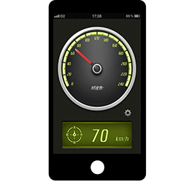
班級: 四子三乙 組員: 102360067 黃俊儒 (實測+演算法) 102360077 楊鋕謙(sensor程式+演算法)
行動測速裝置

Slide 2
分工表
黃俊儒:演算法+實測
楊鋕謙:演算法+G-sensor程式

Slide 3
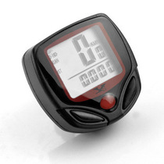
完成度:80%
對速度變化有反應。
值還不準確，易受外界干擾。
演算法還需再研究。

Slide 4

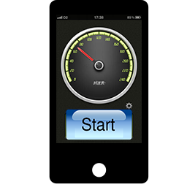
G-sensor介紹
X
Z
Y
G=9.8

Slide 5

專題改良過程
第一版:僅使用Y軸
Y軸

Slide 6

第二版:使用Y軸和Z軸向量和
Y軸
合力
Z軸

Slide 7
流程圖
開始
Start是否按下?
No
Yes
設定初始值、紀錄角度
計算合力求出速度
顯示

Slide 8


演算法修改
固定起始向量角度
防突波
取平均值

Slide 9
未來改善
使用濾波器改善突波問題。
大量測試資料，使用Mlab作分析。

